Slide 1
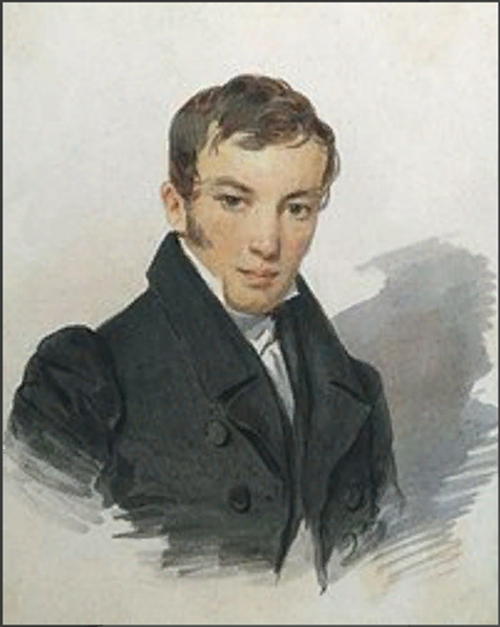
Василий Андреевич Жуковский
Поэт и христианин

Slide 3
Тульская губерния г. Белёв с.Мишенское

Slide 4
Вблизи Белёва

Slide 5
Гимназия

Slide 6
Благородный пансион при Московском Университете

Slide 7
Окрестности Мишенского. Рисунок В.А. Жуковского

Slide 8
Певец во стане русских воинов

Slide 9
На царской службе

Slide 10
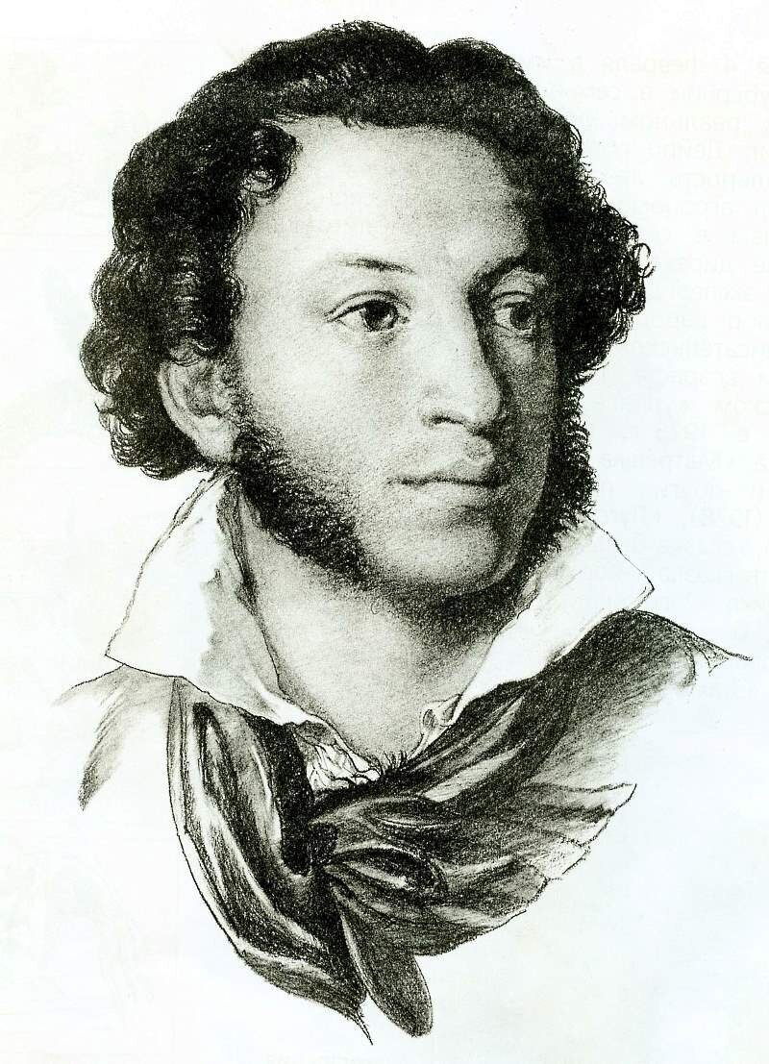
Надежда русской словесности

Slide 11
Орест Кипренский . Портрет В. Жуковского. «…Мир существует только для души человеческой…»

Slide 12
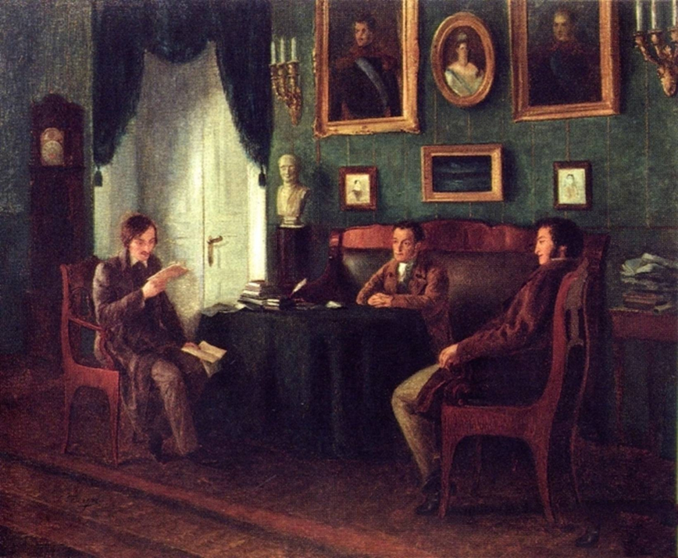

Slide 13
900igr.net
dic.academic.ru
opisanie-kartin.com
regnum.ru
tulainpast.ru
belev-pravda.ru
istockphoto.com

